Slide 1
유니티 GPGS 앱 출시를 위한 세팅

Slide 2
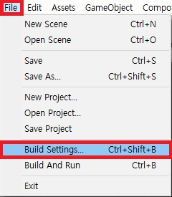
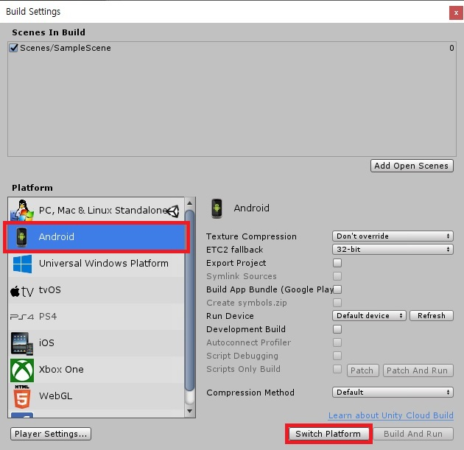
1. 빌드 타겟 세팅
File -> Build Settings 선택
Platform을 Android 로 선택
Switch Platform 버튼을 눌러 빌드 타겟을 안드로이드로 변경

Slide 3
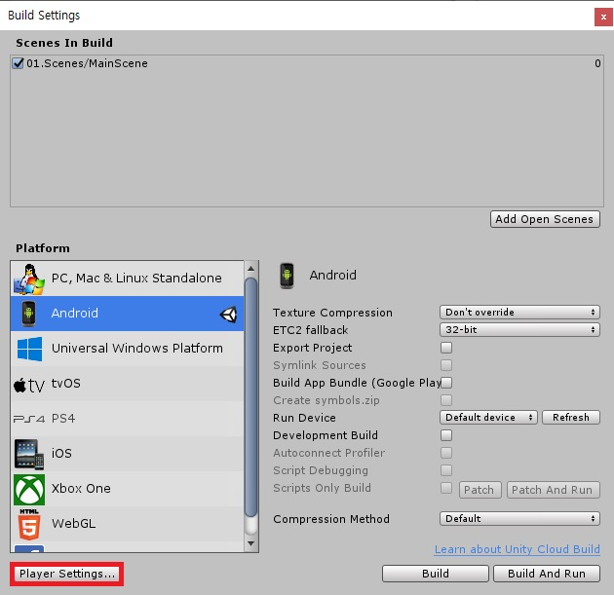
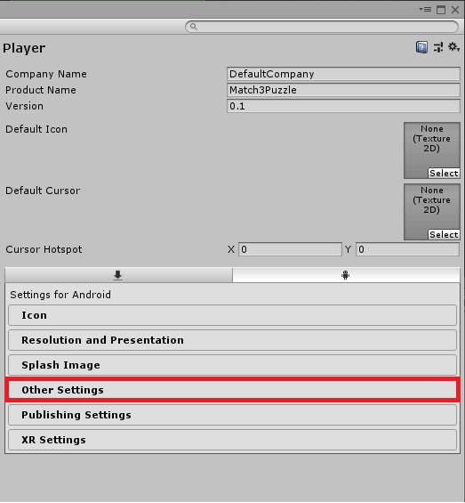
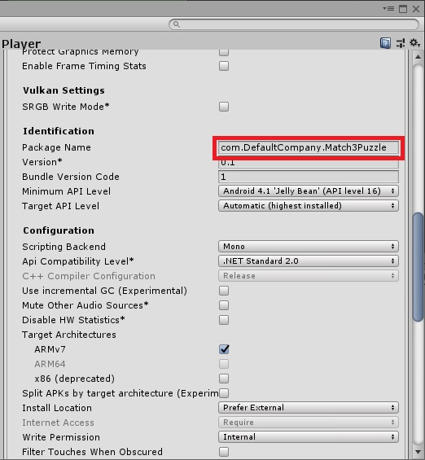
2. 플레이어 세팅
Player Settings 선택
Settings for Android 창에서 Other Settings 선택
Package Name 변경 (com.제작자.프로젝트명)

Slide 4
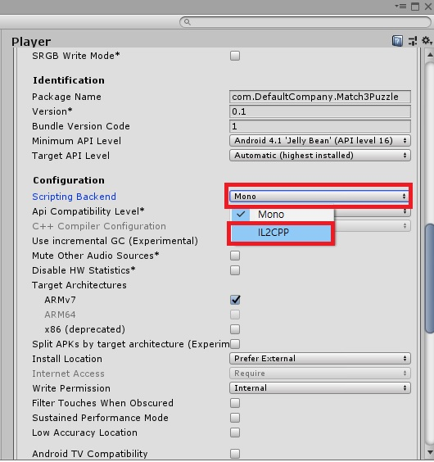
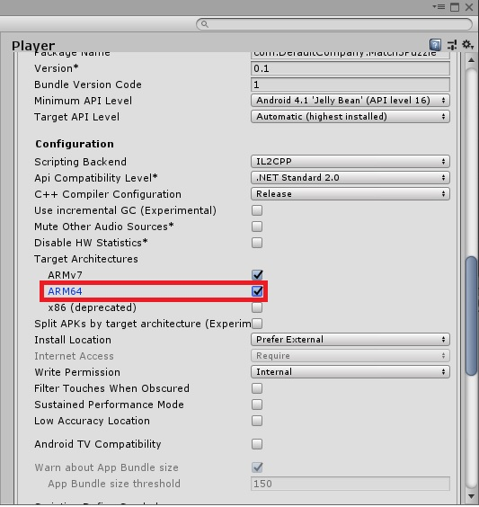
3. 64비트 앱 세팅
Scripting Backend 설정을 Mono -> IL2CPP로 변경
Target Architectures 설정 중 ARM64에 체크
(구글 플레이에 올라가는 앱에 대해서는 2019년 8월 1일부터 64비트 지원을 해야함)

Slide 5
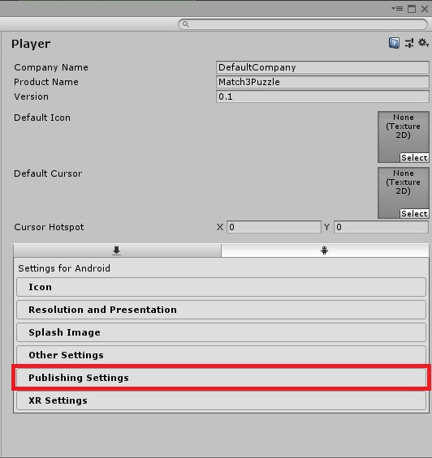
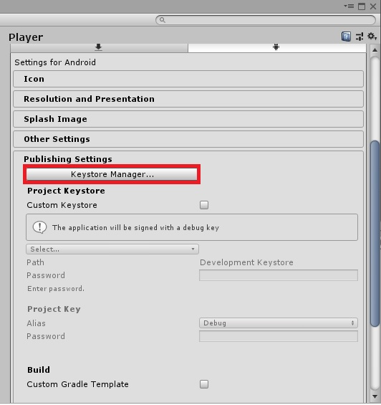
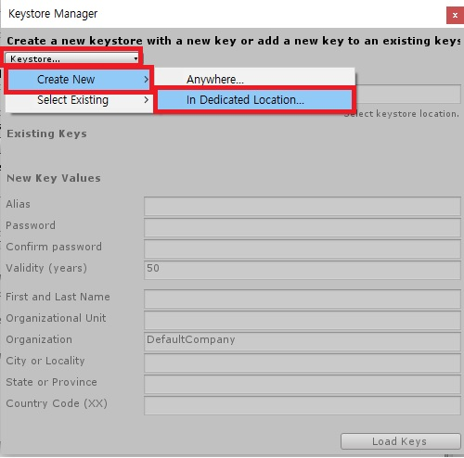
4. 키스토어 세팅
Publishing Settings -> Keystore Manager 선택
Keystore -> Create New -> In Dedicated Location 선택하여 원하는 경로에 keystore 생성

Slide 6
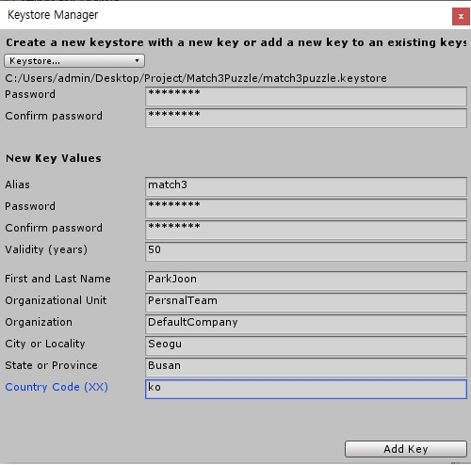
4. 키스토어 세팅
Alias - 별명
Password, Confirm - 패스워드
Validity (years) - 인증 유효 기간
Organizational Unit - 조직 구성 단위 (패스 가능)
Organization – 조직 (패스 가능)
City or Locality - 지역 시 (패스 가능)
State or Province - 지역 주 (패스 가능)
Country Code (XX) - 국가 코드 (패스 가능)

Slide 7
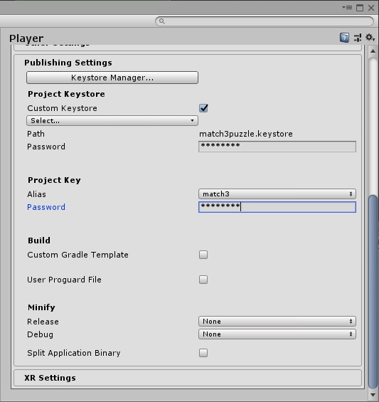
4. 키스토어 세팅
Keystore 생성, 세팅 완료
(Keystore는 앱의 접근 권한을 얻어낼 수 있는 장치)
(구글 Play 스토어에 앱을 게시할 때나 게시된 앱을 수정할 때 사용되므로 분실, 유출되선 안됨)

Slide 8
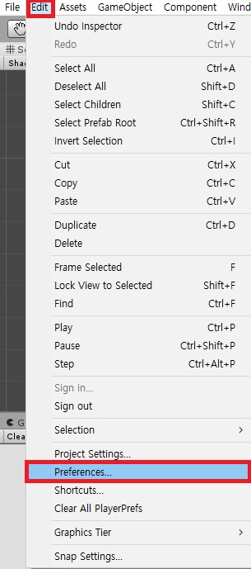
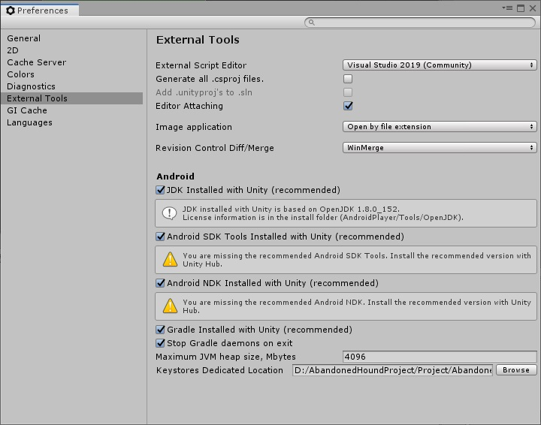
5. 개발환경 세팅 Unity 2019.2.11f1 버전 기준
Edit -> Preferences선택
External Tools 내 Android의 JDK, SDK, NDK 세팅 내역 확인
관련 파일이 설치되어 있다면 자동으로 인식되나, 안 될 경우 수동 세팅 필요

Slide 9
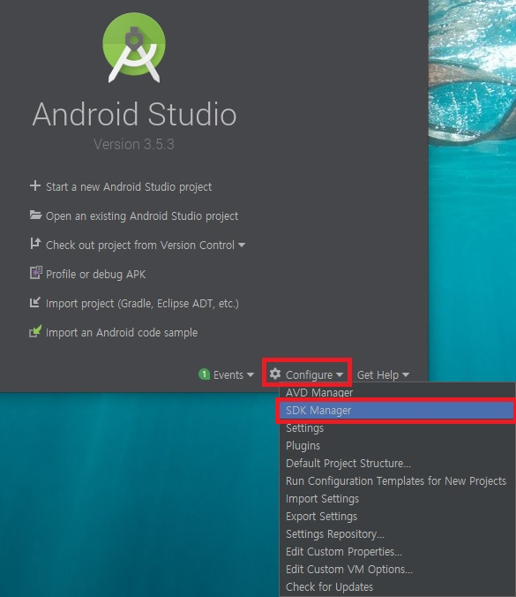
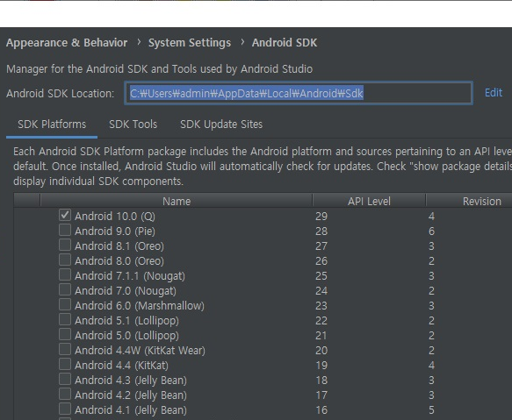
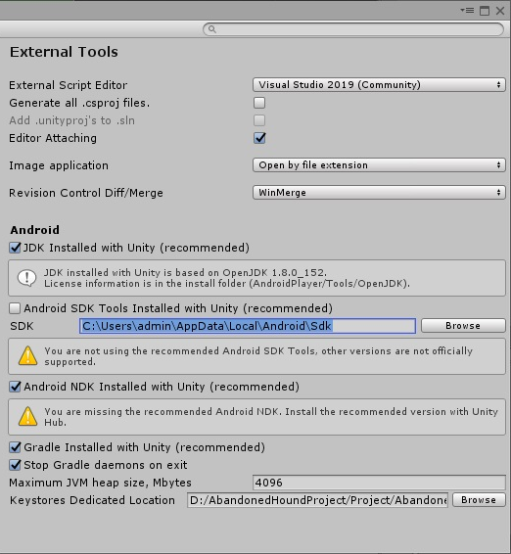
5. 개발환경 세팅 - SDK
Android Studio 다운로드 및 설치 후 실행
화면 하단의 Configure -> SDK Manager 선택하여 표시되는 SDK 경로 복사
Android SDK Tools Installed with Unity 체크 해제 후 SDK 경로 붙여넣기

Slide 10
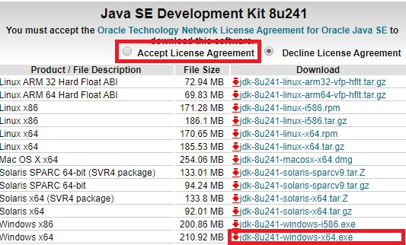
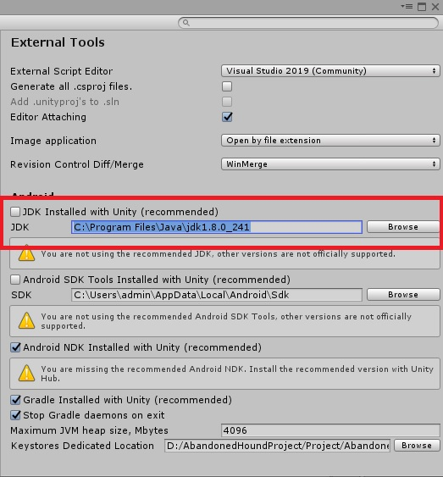
5. 개발환경 세팅 - JDK
JDK 다운로드 및 설치 (다운로드 시 Oracle 회원가입 및 로그인 필요)
설치된 JDK 경로 복사 (설치 중 기본 경로 표시됨)
JDK Installed with Unity 체크 해제 후 JDK 경로 붙여넣기

Slide 11
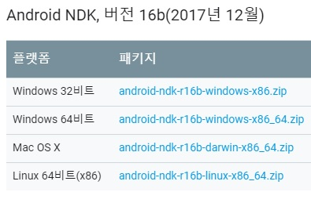
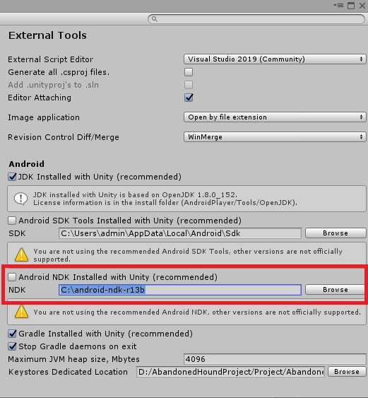
5. 개발환경 세팅 - NDK
NDK 다운로드 및 압축 해제 (설치 필요 X, Unity 2019.2.11f1 이상 버전 기준 r16b 버전 필요)
압축 해제된 NDK 경로 복사
Android NDK Installed with Unity 체크 해제 후 NDK 경로 붙여넣기

Slide 12
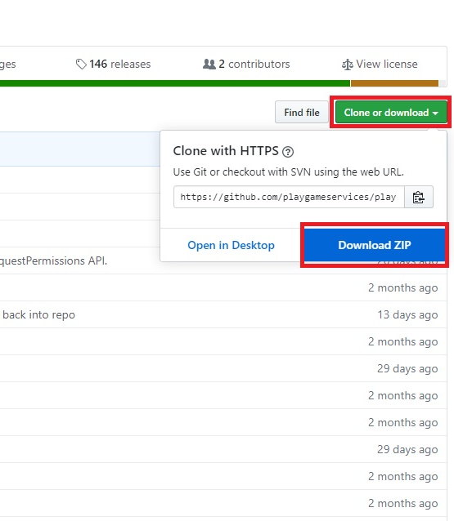
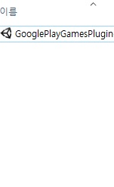
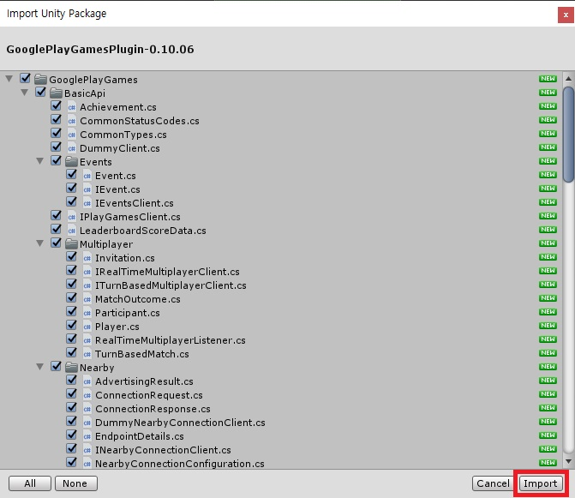
6. GPGS 플러그인 세팅
Google Play Games plugin for Unity 다운로드
압축 해제 후 current-build 폴더 안에 있는 unitypackage 파일 실행 및 Import
(제작 중인 Unity 프로젝트 파일 실행 후 진행)

Slide 13
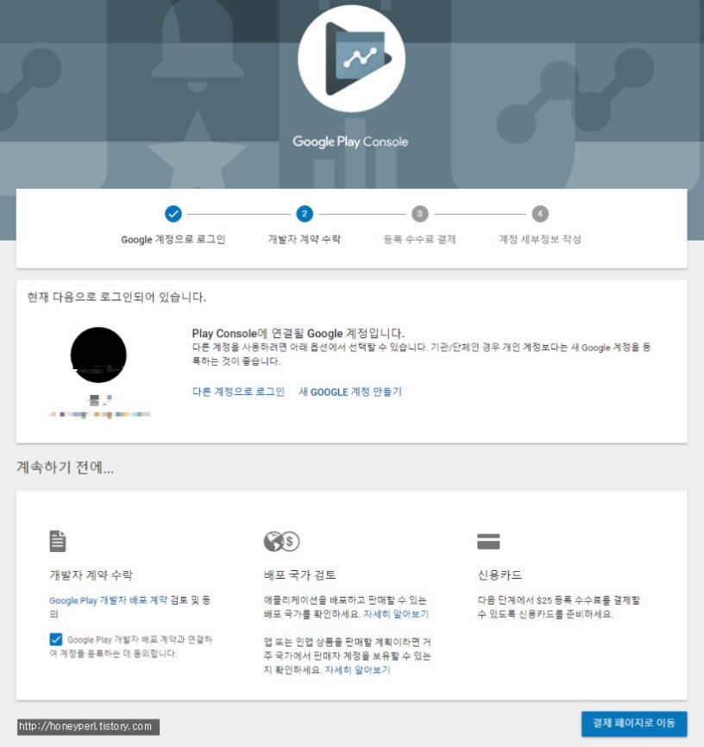
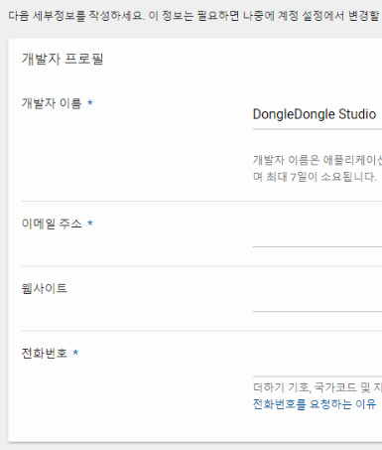
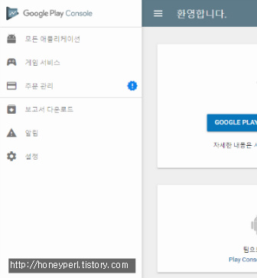
7. 개발자 등록
구글 플레이 콘솔 접속 후 로그인
개발자 계약 수락 및 수수료 결제 (25$)
계정 세부 정보 작성 완료 후 메인 화면 확인

Slide 14
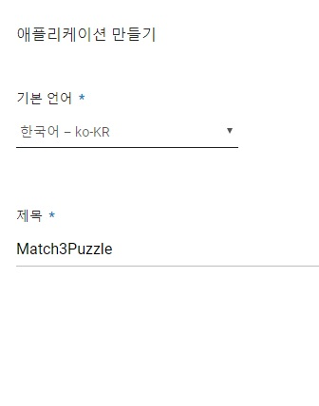
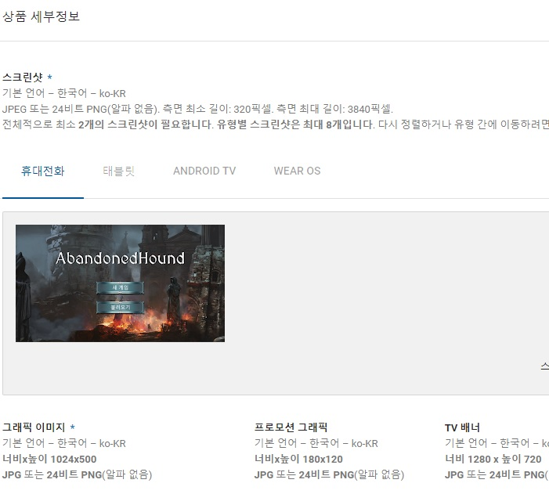
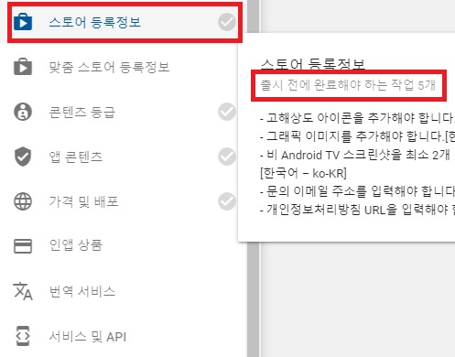
8. 어플리케이션 등록
어플리케이션 등록 선택
스토어 등록정보의 세부정보 입력 및 아이콘, 이미지 추가
스토어 등록정보 메뉴에 체크 표시( )가 녹색이 되도록 설정 (체크 표시에 마우스 올릴 시 필요한 작업 확인 가능)

Slide 15
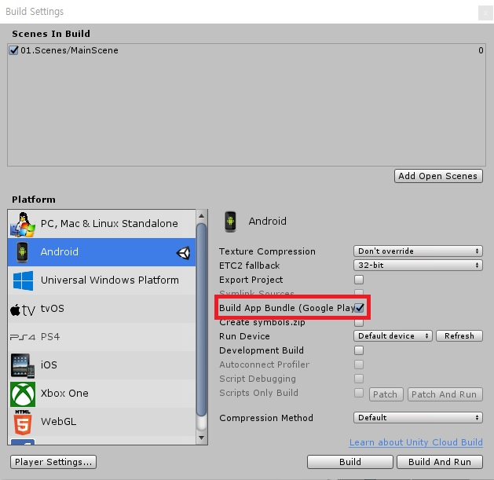
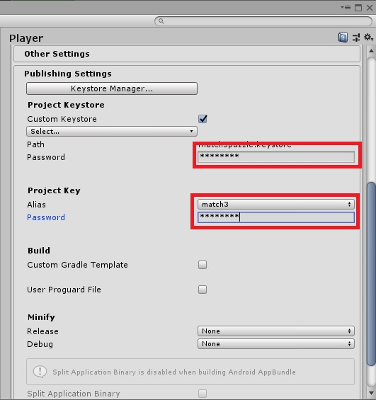
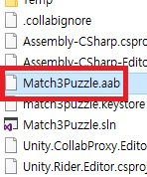
9. 등록용 앱 빌드
Build App Bundle 항목에 체크 (구글 콘솔 등록 시 추천되는 aab 형식으로 빌드)
Player Settings -> publishing Settings -> Project Keystore 패스워드 입력
Build 실행 후 aab 확장자 파일 생성 여부 확인

Slide 16
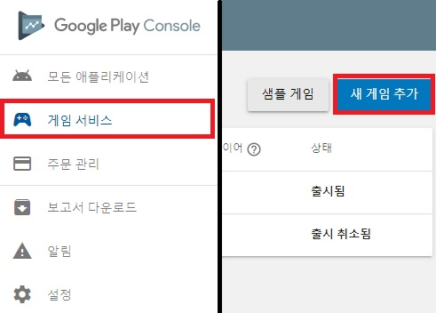
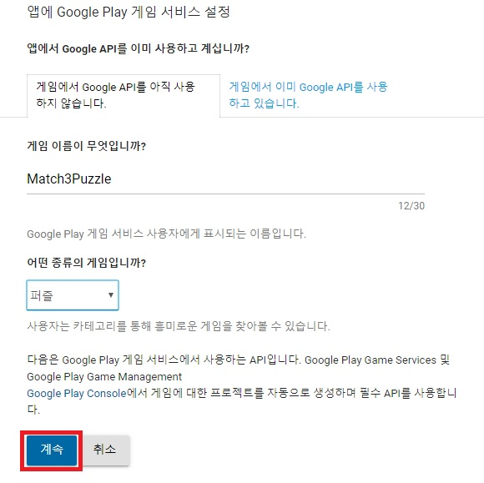
10. 게임 서비스 등록
게임 서비스 -> 새 게임 추가 선택
게임 이름 입력, 카테고리 설정 -> 계속 선택
게임 서비스 메뉴가 표시되는지 확인

Slide 17
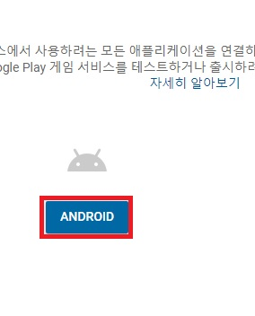
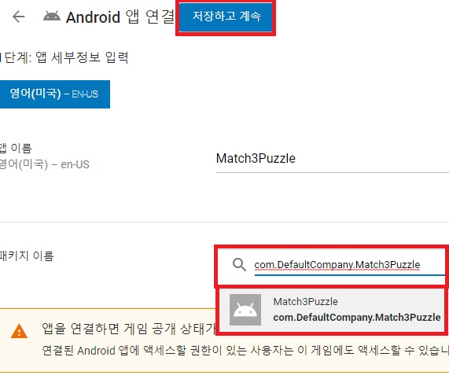
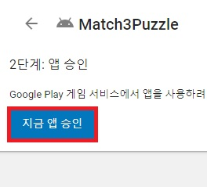
11. 연결된 앱 설정
게임 서비스 메뉴 중 ‘연결된 앱 설정‘ 선택 후 Android 선택
패키지 이름을 클릭하여 등록한 어플리케이션 선택 -> 저장하고 계속
지금 앱 승인 선택 후 클라이언트 만들기 확인 선택 -> 연결 완료

Slide 18
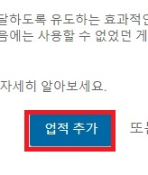
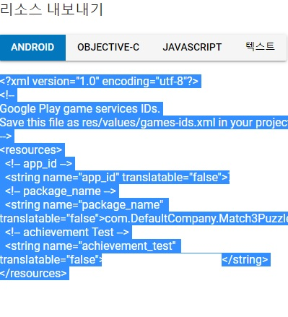
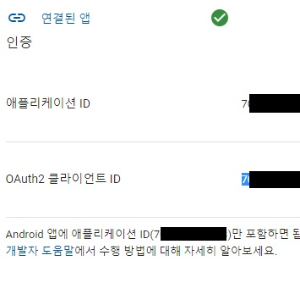
12. Android Setup
게임 서비스 메뉴 중 ‘업적‘ 선택 후 새 업적 추가 진행 및 저장
업적 추가 후 생성된 리소스 받기 메뉴를 선택하여 표시된 정보 복사
게임 서비스 메뉴 중 ‘연결된 앱‘ 선택 후 OAuth2 클라이언트 ID 복사

Slide 19
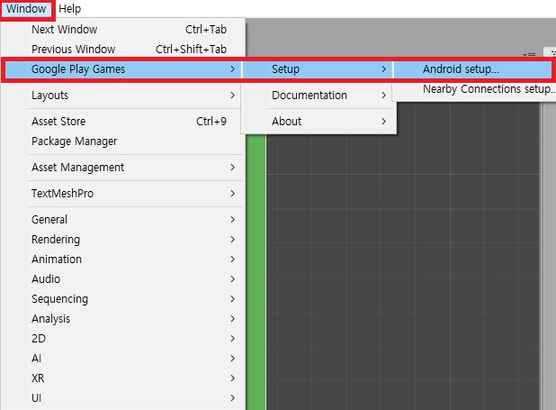
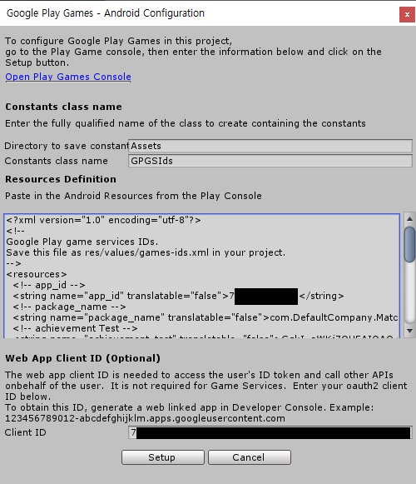
12. Android Setup
유니티 메뉴의 Window -> Google Play Games -> Setup -> Android Setup 선택
Resources Definition 내에 업적 리소스 정보 붙여넣기
Web App Client ID 내에 OAuth2 클라이언트 ID 붙여넣기 후 Setup

Slide 20
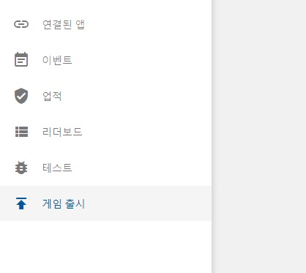
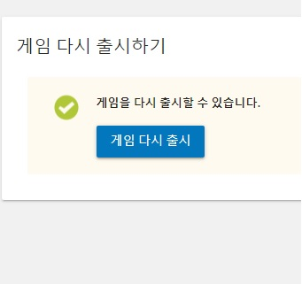
13. 게임 출시
게임 서비스 메뉴 -> 회색으로 체크된 표시를 확인하여 설정이 완료되지 않은 부분 처리
모든 처리가 완료되면 게임 서비스 메뉴 -> 게임 출시 선택
게임 출시 버튼 선택 시 출시 준비 완료

Slide 21
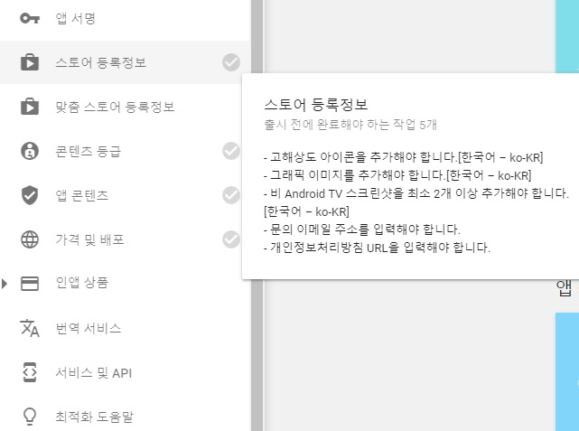
14. 앱 버전 설정 및 출시
모든 애플리케이션 메뉴 -> 회색으로 체크된 표시를 확인하여 설정이 완료되지 않은 부분 처리
(스토어 등록정보, 콘텐츠 등급, 앱 콘텐츠, 가격 및 배포 필수)

Slide 22
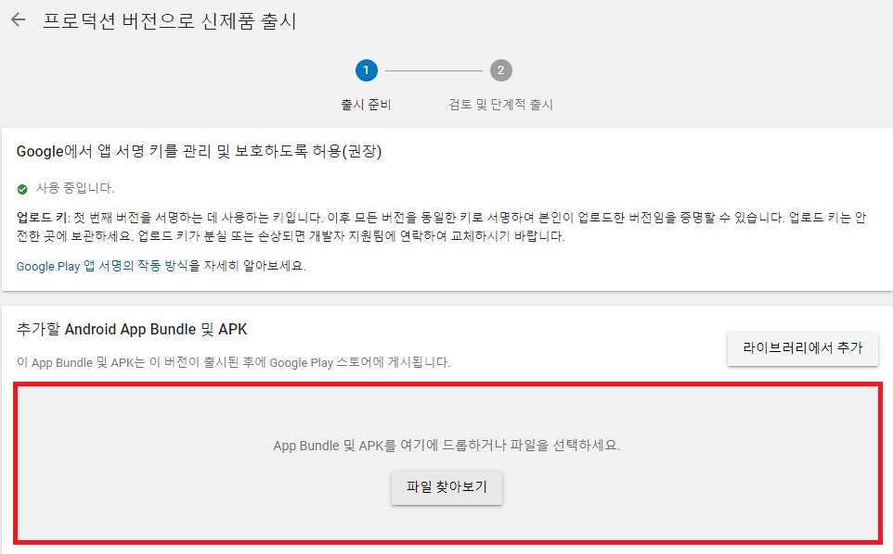
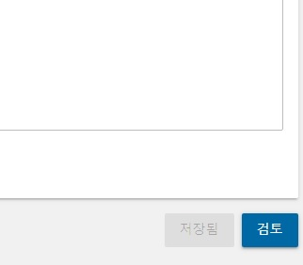
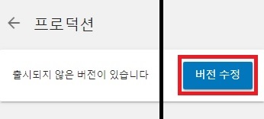
14. 앱 버전 설정 및 출시
모든 애플리케이션 -> 앱 버전 선택 -> 프로덕션 트랙 내 ‘버전 수정’ 선택
추가할 Android App Bundle 및 APK 공간에 빌드한 등록용 앱(aab)을 드래그
출시명 입력 후 ‘검토’ -> ‘프로덕션 출시 시작’ 선택

Slide 23
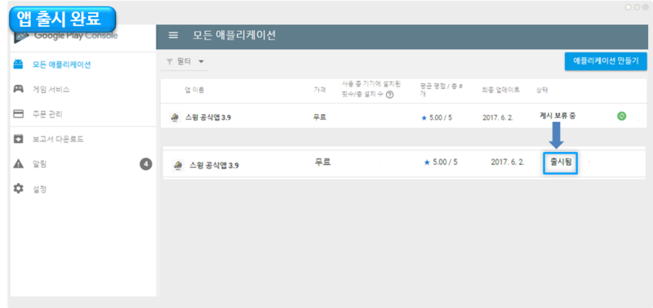
14. 앱 버전 설정 및 출시
프로덕션 출시 심사 중에는 게시 보류 중으로 표시됨
심사가 종료될 시 출시됨으로 표시되며, 구글 플레이 스토어에서 확인 가능
(심사 기간은 최대 7일)

Slide 24

15. 유니티 GPGS 활용 강좌
GPGS 세팅 및 로그인, 클라우드 데이터 세이브 & 로드 사용법 강좌

Slide 25
감사합니다

